Slide 1

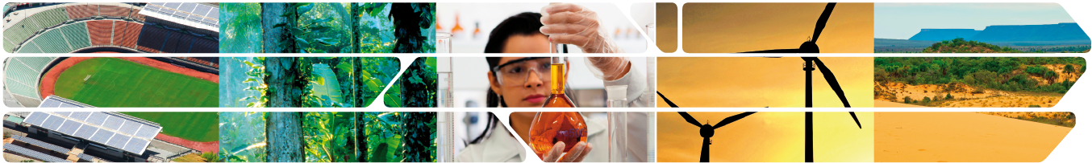


Cooperação Alemã para o Desenvolvimento Sustentável
REDES DE APRENDIZAGEM PARA EFICIÊNCIA ENERGÉTICA NO ABASTECIMENTO DE ÁGUA: UM ESTUDO DE CASO
Jessica R. Gama | André B. G. Silveira | Jonas Gonçalves | Rita Cavaleiro | Thalita S. Fagundes

Slide 2
Contextualização

Slide 3



Redes de Aprendizagem
Surgiram no final da década de 80;
30 redes em 5 anos;

Slide 4






Benefícios da rede de aprendizagem
Reduzir custos de operação - aumento eficiência energética;
Trocar experiências e reduzir os custos de informação sobre EE;
Economia de energia e mitigação das mudanças climáticas.

Slide 5



Benefícios da rede de aprendizagem
Fortalecimento técnico e institucional;
Criar uma rede de contatos entre pares;
Identificação de boas práticas – AeE.

Slide 6



Benefícios da rede de aprendizagem
Difusão acelerada de práticas inovadoras;
Elaborar ou aprimorar um documento de planejamento;
Aprimorar as ferramentas existentes e a gestão atual.

Slide 7



Redes de Aprendizagem
www.effizienznetzwerke.org/
2 Redes de aprendizage Morelos y Coahuila
iPerdas

Slide 8


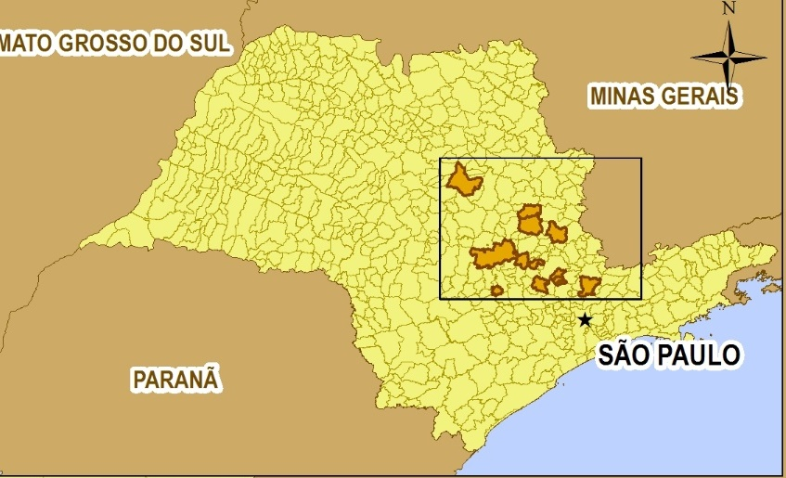

Iniciador
Especialistas convidados
Treinamento
Assessoria
Convoca as reuniões e a
assessoria
Prestadores de serviço
Moderação, orientação, acompanhamento
Notes:
Buscar otra palabra en vez de injerencia..

Slide 9
1.
Fases da Rede ARES-PCJ

Slide 10



BMZ
Prestadores de serviço
Encerramento
Preparação
Primeira Fase
Segunda Fase
Avaliação de produtos
jul ago set out nov dez jan fev mar abr mai jun jul ago set out nov dez jan fev
2016
2017
2018
Relatório final
Conclusão do Vídeo
Articulação
Preparação de conteúdos
Chamada pública
Capacitação
Acompanhamento
Relatório de 1ª fase
Elaboração de produtos
Capacitação
Acompanhamento

Slide 11
Fase 0 - Preparação

Slide 12
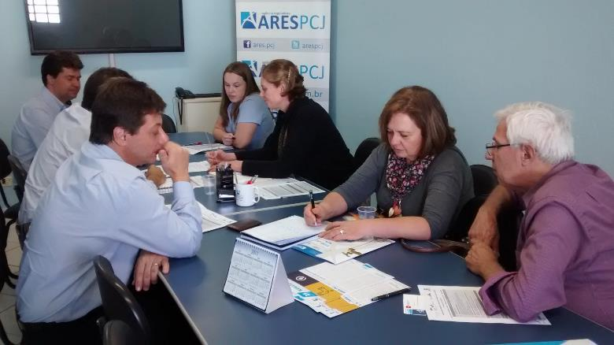
Preparação Rede de aprendizagem
ARES-PCJ - 15 de fevereiro de 2017

Slide 13
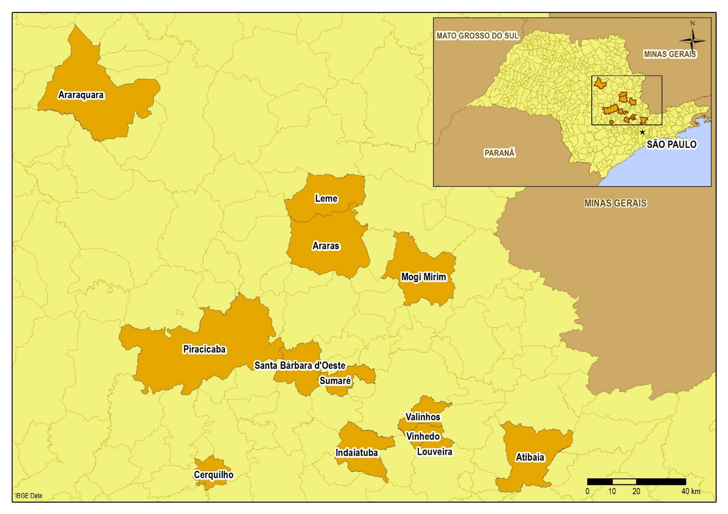
13 Participantes – Seleção da Chamada pública

Slide 14
Fase 1 –Diagnóstico e Metas

Slide 15
Os nossos consultores Técnicos

Slide 16




Equipe de consultores técnicos da rede de aprendizagem

Slide 17
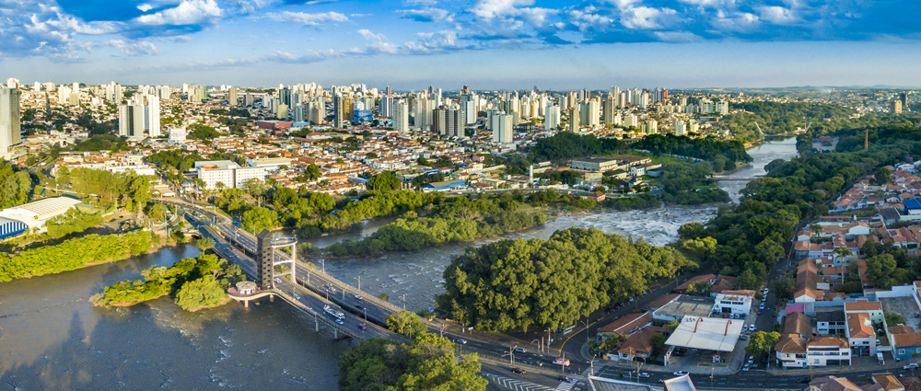
Piracicaba – 1ª reunião
Fonte: 1º Lugar na 2ª edição Concurso Cartão-Postal Turístico Descubra Piracicaba - 2016 – José

Slide 18
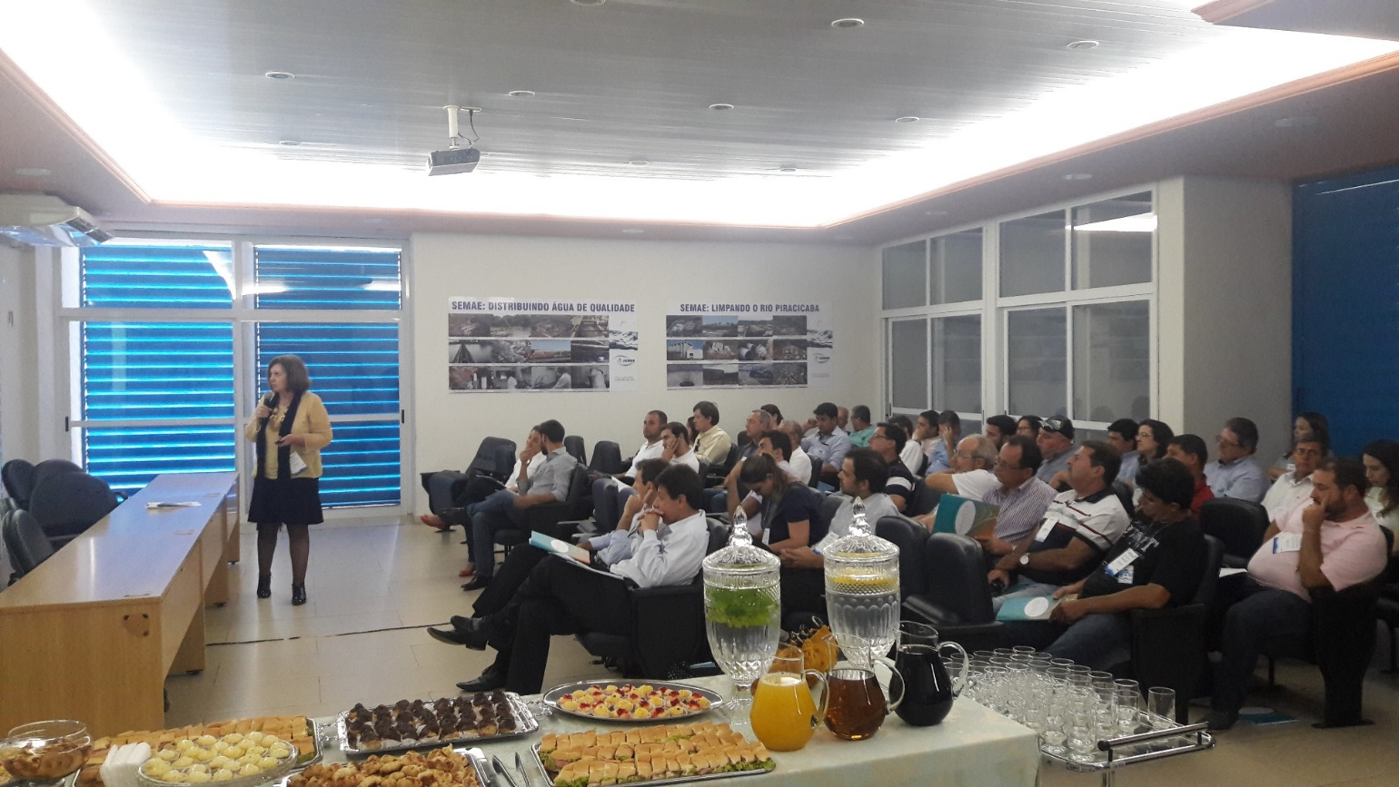
1ª Reunião – Rede de Aprendizagem
Piracicaba - 16 de fevereiro de 2017

Slide 19
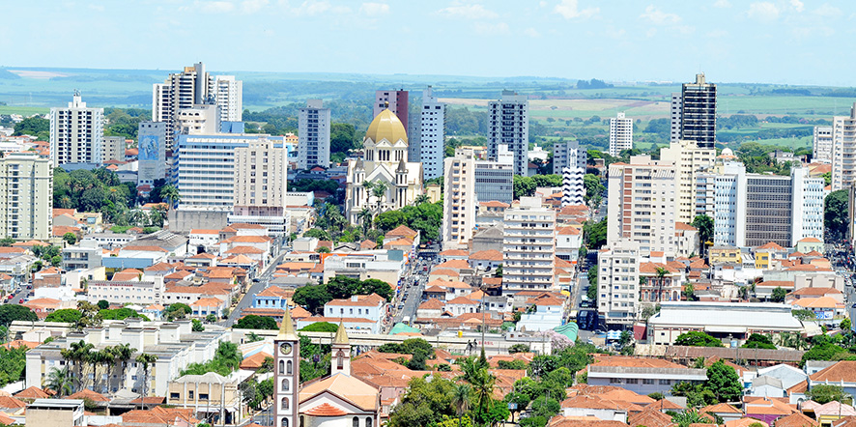
Araraquara – 2ª reunião
Fonte: Jornal O imparcial Araraquara

Slide 20
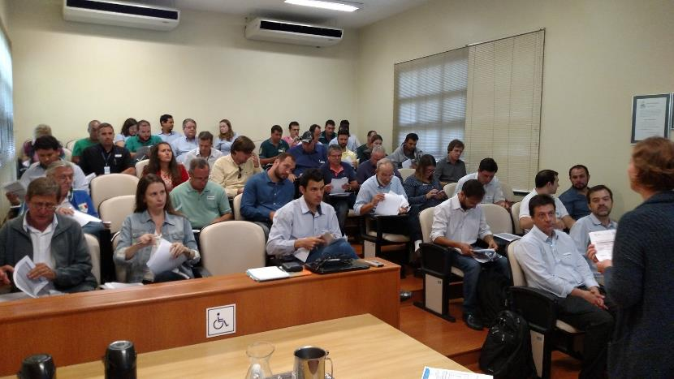
2ª Reunião – Rede de Aprendizagem
Araraquara - 06 de abril de 2017

Slide 21
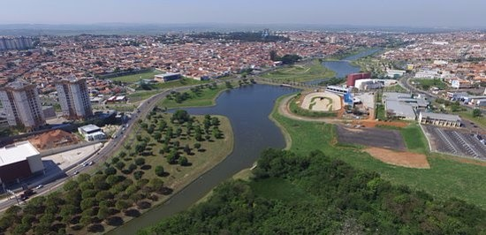
Indaiatuba – 3ª reunião
Fonte: https://www.tripadvisor.com.br/LocationPhotoDirectLink-g303613-d4689633-i230676158-Indaiatuba_Ecological_Park-Indaiatuba_State_of_Sao_Paulo.html

Slide 22
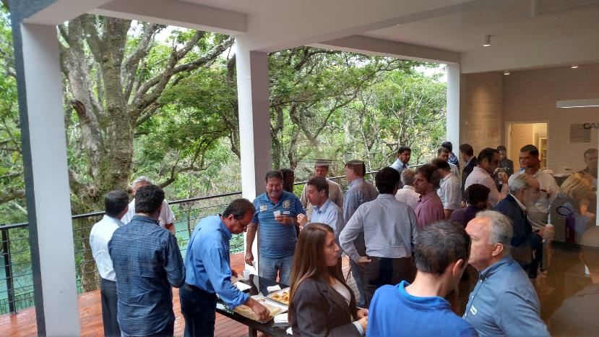
3ª Reunião – Rede de Aprendizagem
Indaiatuba - 18 de maio de 2017

Slide 23
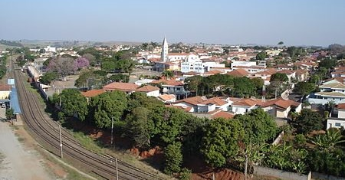
Cerquilho – 4ª reunião
Fonte: https://pt.wikipedia.org/wiki/Cerquilho

Slide 24
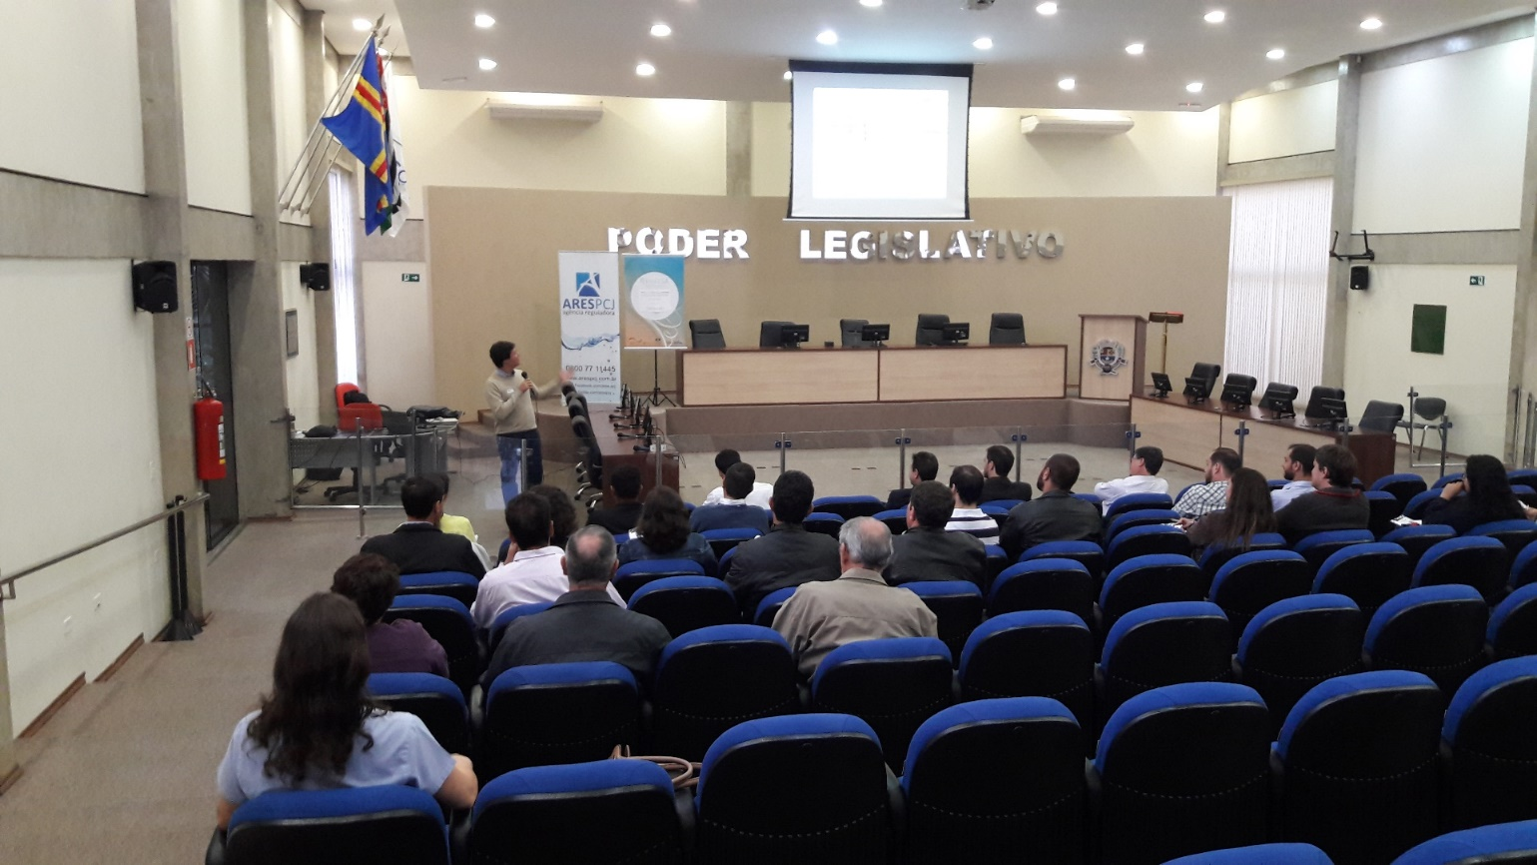
4ª Reunião – Rede de Aprendizagem
Cerquilho – 01 de junho de 2017

Slide 25
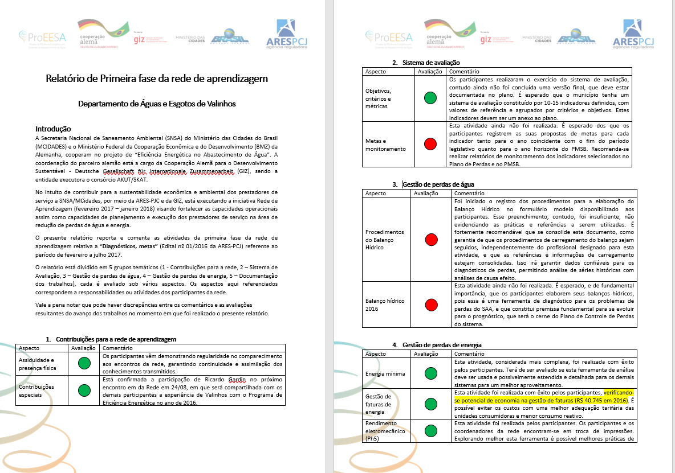
13 Relatórios de Primeira Fase – ARES-PCJ
Agosto 2017

Slide 26
Fase 2 -Definição de programas, projetos e ações

Slide 27
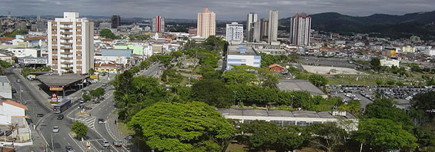
Mogi Mirim – 5ª reunião
Fonte: http://www.encontramogimirim.com.br/mogi-mirim/

Slide 28
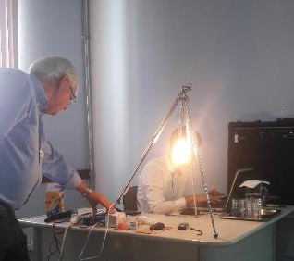
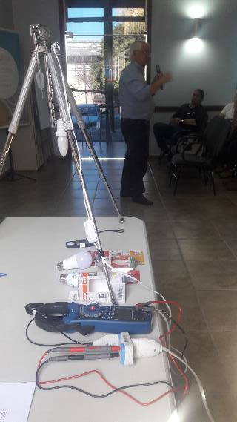
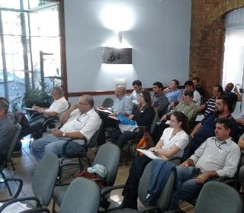
5ª Reunião – Rede de Aprendizagem
Mogi Mirim – 13 de julho de 2017

Slide 29
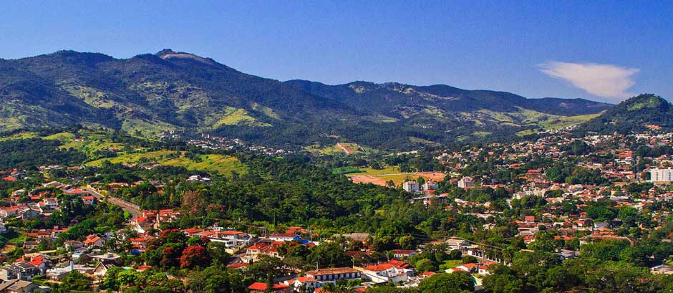
Atibaia – 6ª reunião
Fonte: www.atibaiaturismo.com.br

Slide 30
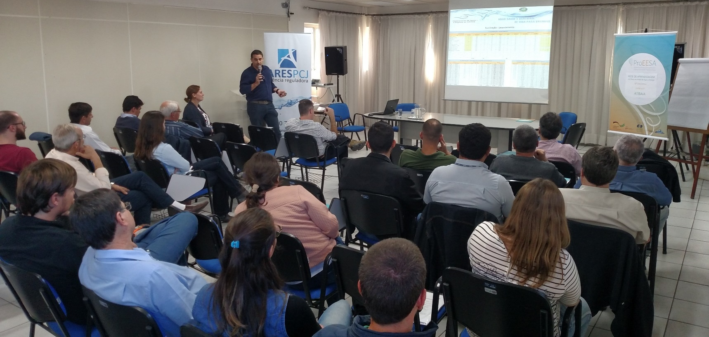
6ª Reunião – Rede de Aprendizagem
Atibaia – 24 de agosto de 2017

Slide 31
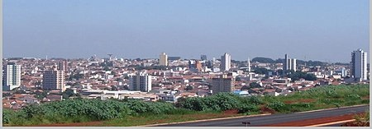
Santa Bárbara d´Oeste – 7ª reunião
Fonte: https://pt.wikipedia.org/wiki/Santa_B%C3%A1rbara_d%27Oeste

Slide 32
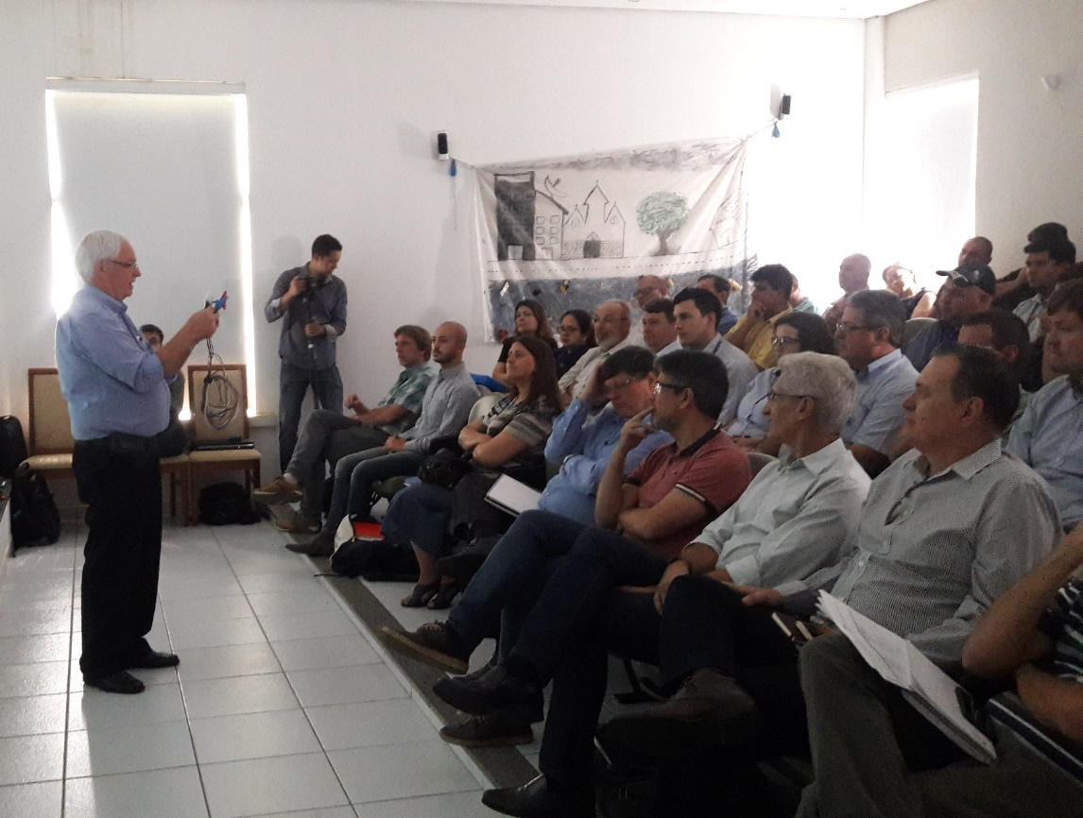
7ª Reunião – Rede de Aprendizagem
Santa Barbara d´Oeste - 21 de setembro de 2017

Slide 33
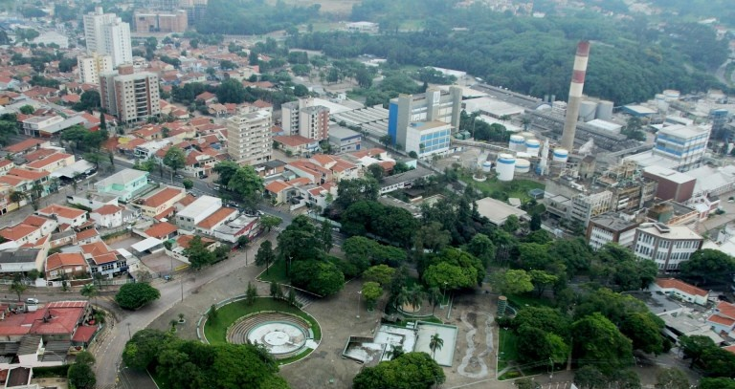
Valinhos – 8ª reunião
Foto: http://agoravalinhos.com.br/

Slide 34
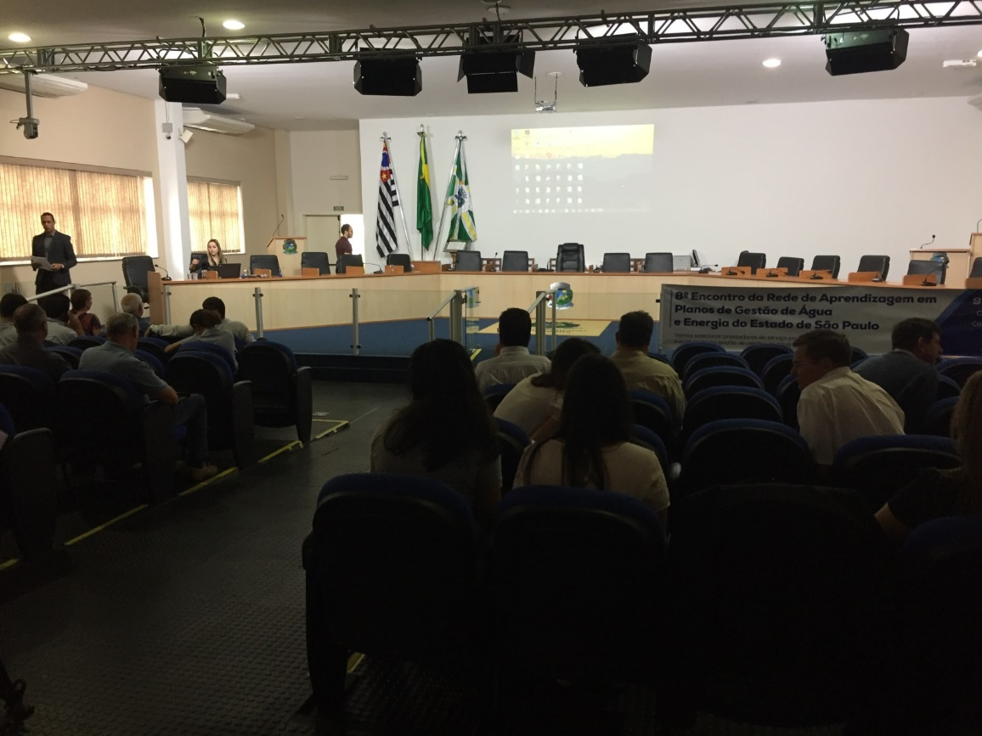
8ª Reunião – Rede de Aprendizagem
Valinhos – 9 de novembro de 2017

Slide 35
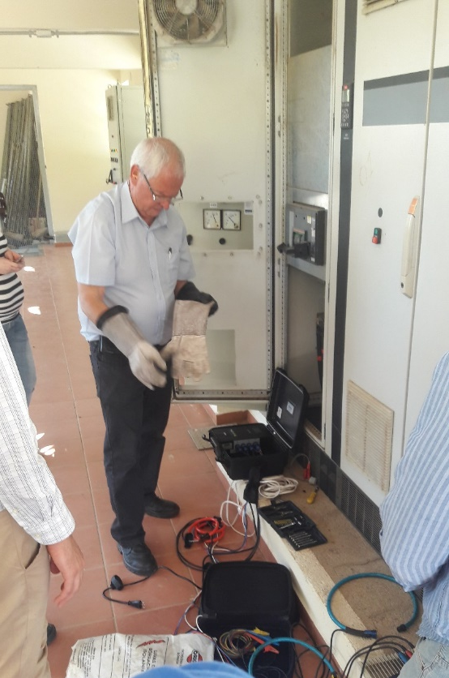
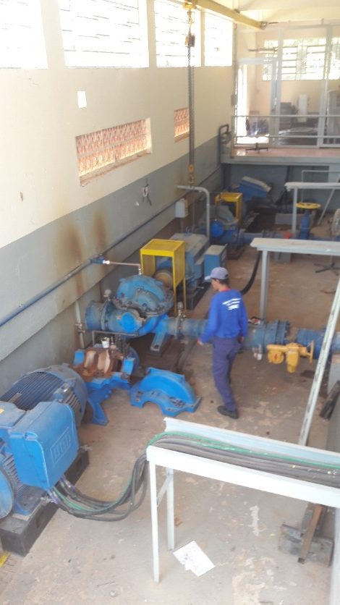
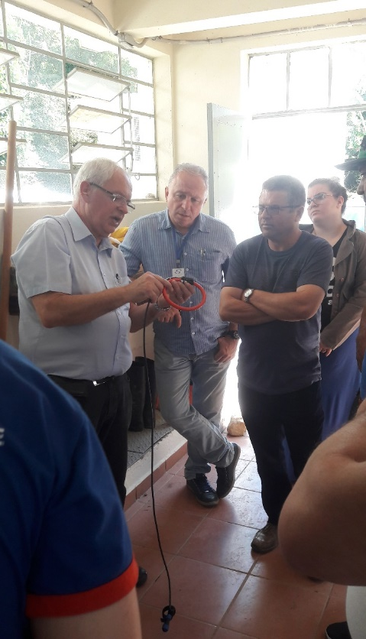

5 Capacitações em Campo

Slide 36
Fase 3 - Balanço final e encerramento

Slide 37
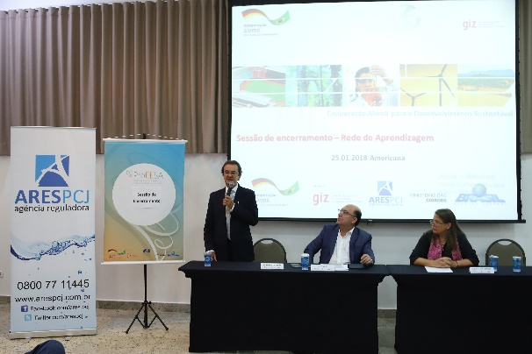
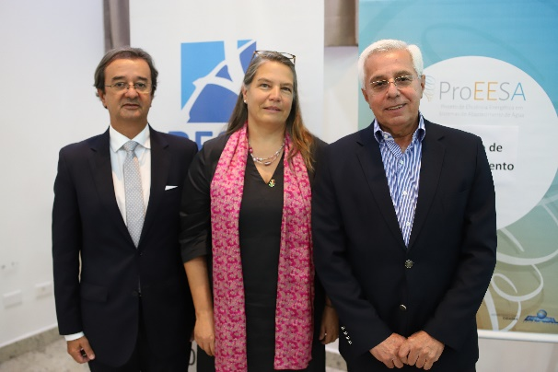
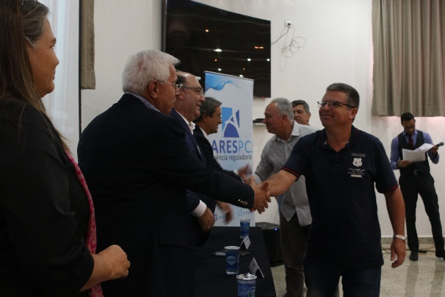
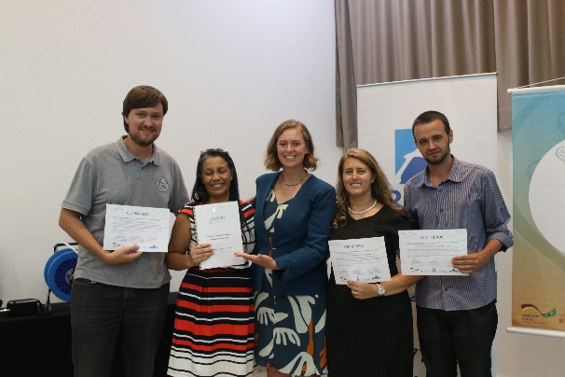
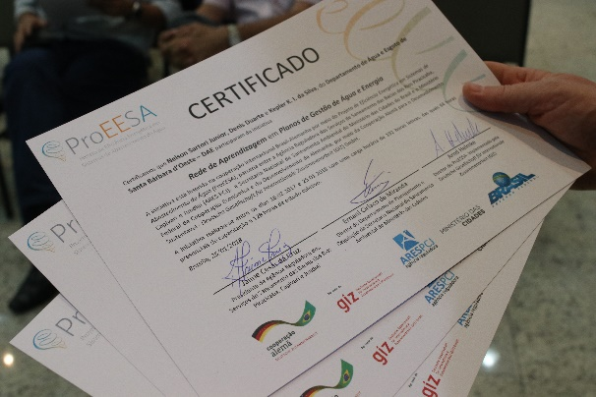
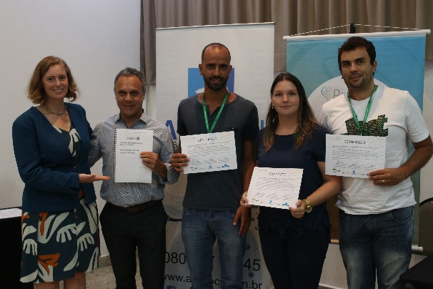
9ª Reunião – Rede de Aprendizagem
Americana – 25 de janeiro de 2018

Slide 38
3.
Produtos da rede
ARES-PCJ

Slide 39
Produtos - Participantes

Slide 40
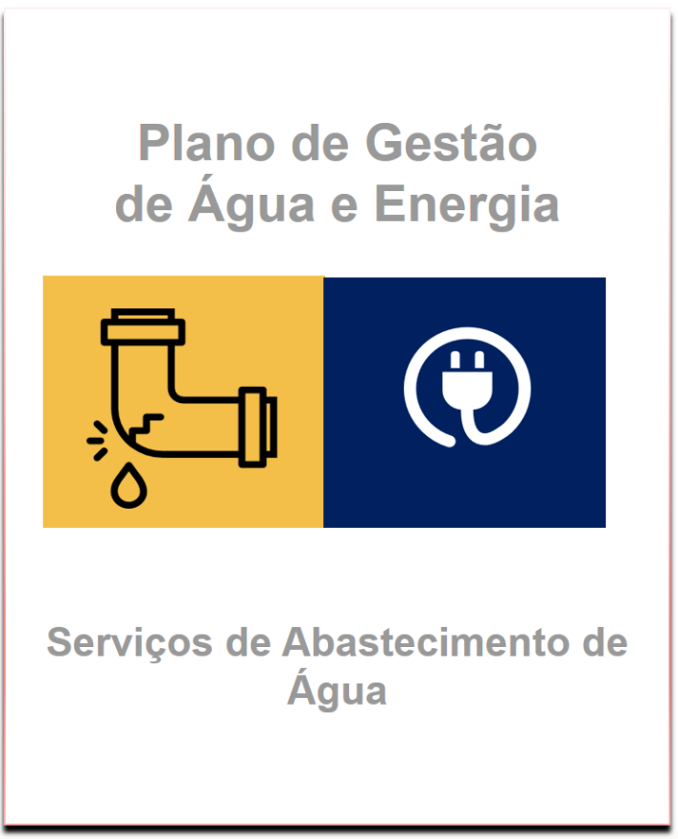





Os produtos hoje entregues contribuem para diversos objetivos políticos
PMSB
Plano Diretor Municipal
Plano de Bacia Hidrográfica
Plansab
Objetivo do Desenvolvimento Sustentável
Acordo de Paris sobre as alterações climáticas
Devem ser aproveitados na revisão do PMSB

Slide 41
13 Relatórios de avaliação – ARES-PCJ
Fevereiro 2018

Slide 42
O que alcançou a Rede ARES-PCJ?
Economia de
R$ 91,95 milhões de reais por ano
16% dos custos de exploração

Slide 43
Custos economizáveis:
arrecadação por perdas aparentes, considerando uma redução de 8% nas perdas até chegar em 6%;
diminuição dos custos por redução de perdas reais, onde foi considerado uma redução de 7% até chegar em 20%;
diminuição de custos por aumento da eficiência eletromecânica alcançando desempenhos eletromecânicos bons nos equipamentos avaliados;
em melhorar a gestão de faturas; e
em evitar operar em horário de ponta.

Slide 44
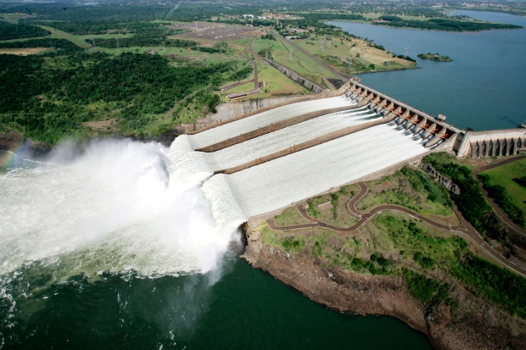
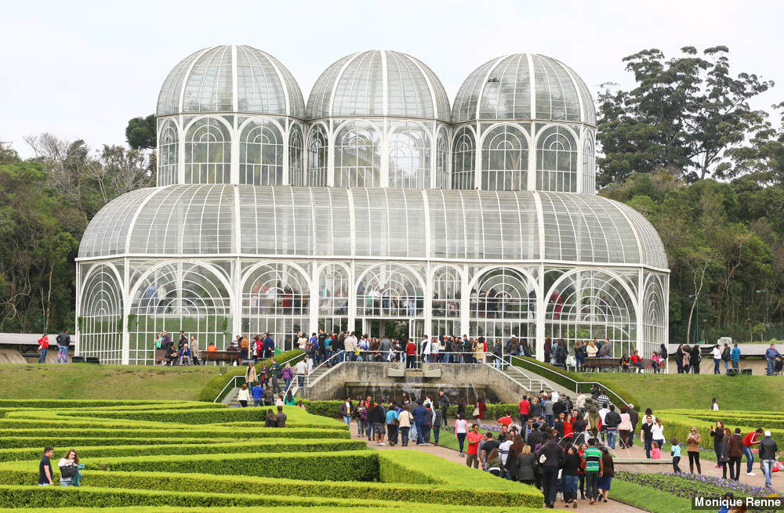
Resultados da Rede ARES-PCJ
Economia equivalente a 16 milhões de m³ de água
Medidas de eficiência energética somam a economia de 27.000 MWh
2h de geração
Consumo anual

Slide 45
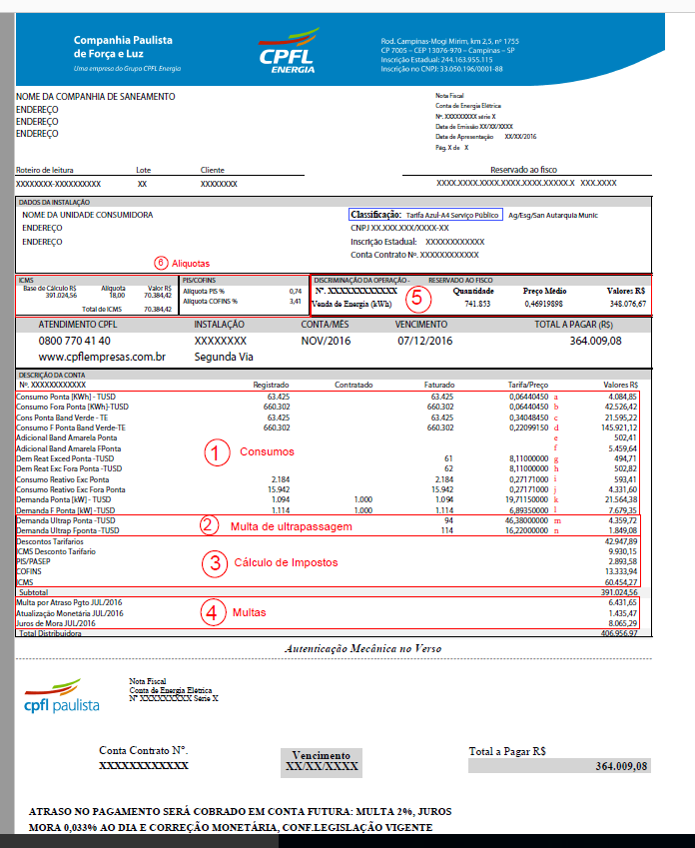

O que alcançou a Rede ARES-PCJ?
Gestão de faturas
1,5 milhões $R/ano
(0-5% do valor pago em energia)

Slide 46

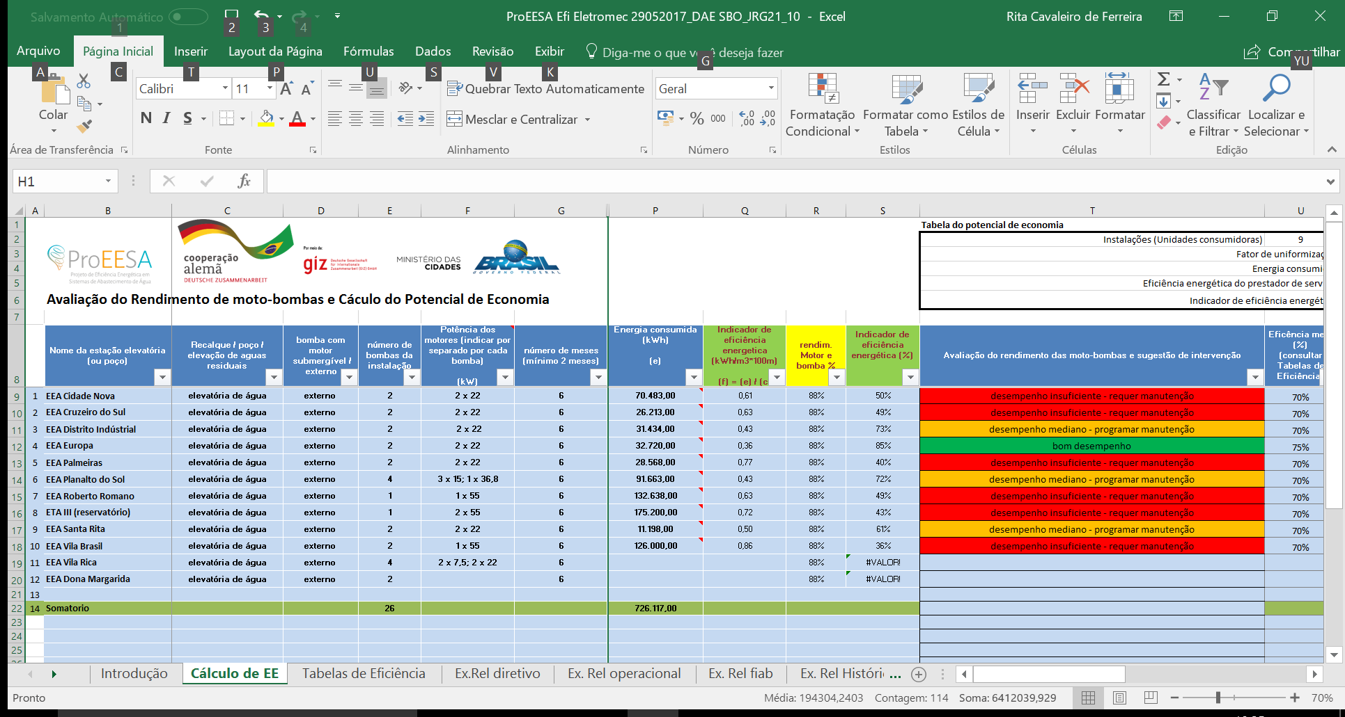
O que alcançou a Rede ARES-PCJ?
Aumento da Eficiência Eletromecânica
4,7 milhões $R/ano

Slide 47
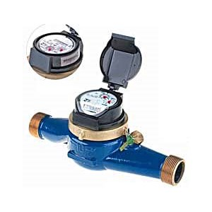
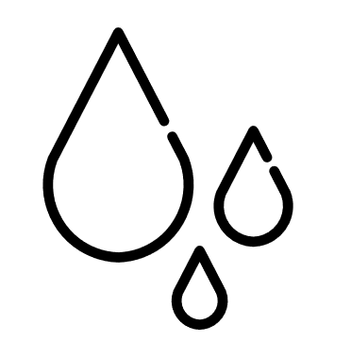
O que alcançou a Rede ARES-PCJ?
Arrecadação por Redução
de Perdas Aparentes
54 milhões $R/ano

Slide 48


O que alcançou a Rede ARES-PCJ?
Diminuição de Custos por
Redução de Perdas Reais
35 milhões $R/ano

Slide 49


Como alcançar esses resultados?
R$ 95.837.584
(para ser realizado ao longo de 10 anos)
81 projetos
17 de perdas reais;
14 de perdas aparentes;
22 de eficiência energética; e
28 de aprimoramento de gestão patrimonial.

Slide 50



Como alcançar esses resultados?
Chamadas públicas PEE
Pelo menos 5 instalações com dados medidos para servir para projeto PEE
2 Projetos submetidos

Slide 51
Produtos - Consultores

Slide 52


1
2
2016
2016

Slide 53

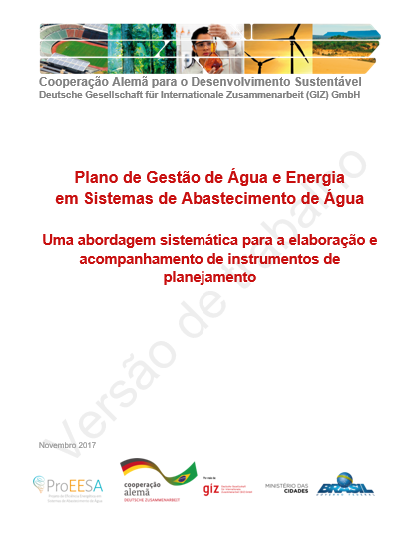
3
4
2017
2017

Slide 54
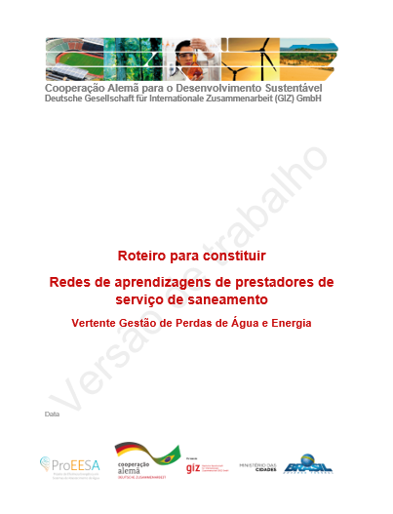
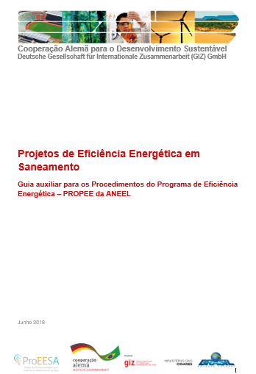
2018
2018
5
Em curso
6
Em fase
de conclusão

Slide 55


Redes de aprendizagem
2017
..\..\..\..\..\Videos\GIZ_Clip_Novembro2017.mp4

